Slide 1






PHÒNG GD&ĐT QUẬN LONG BIÊN
TRƯỜNG TIỂU HỌC LÊ QUÝ ĐÔN
TUẦN 11
MÔN: TẬP LÀM VĂN
BÀI: LUYỆN TẬP TRAO ĐỔI Ý KIẾN VỚI NGƯỜI THÂN
GV thực hiện: Hà Thị Ngọc Lan

Slide 2






TẬP LÀM VĂN:
LUYỆN TẬP TRAO ĐỔI Ý KIẾN VỚI NGƯỜI THÂN
- Xác định được đề tài trao đổi, nội dung, hình thức trao đổi ý kiến với người thân.
Mục tiêu:
- Bước đầu biết đóng vai trao đổi tự nhiên, cố gắng đạt mục đích đề ra.

Slide 3
Đề bài: Em và người thân trong gia đình cùng đọc một truyện nói về một người có nghị lực, có ý chí vươn lên. Em trao đổi với người thân về tính cách đáng khâm phục của nhân vật đó. Hãy cùng các bạn đóng vai người thân để thực hiện cuộc trao đổi trên.
Câu 1: Cuộc trao đổi diễn ra giữa ai với ai?
Câu 1: Giữa em và người thân trong gia đình.
Câu 2: Trao đổi về nội dung gì?
Câu 2: Trao đổi về tính cách đáng khâm phục của nhân vật đó.

Slide 4
Đề bài: Em và người thân trong gia đình cùng đọc một truyện nói về một người có nghị lực, có ý chí vươn lên. Em trao đổi với người thân về tính cách đáng khâm phục của nhân vật đó. Hãy cùng các bạn đóng vai người thân để thực hiện cuộc trao đổi trên.
Khi trao đổi cần chú ý nội dung trong truyện. Truyện đó phải cả 2 người cùng biết và phải thể hiện đúng thái độ khâm phục nhân vật trong truyện.
Câu 3: Khi trao đổi cần lưu ý điều gì?
Câu 4: Em sẽ cùng ai đóng vai để thực hiện cuộc trao đổi?
Em cùng các bạn đóng vai để thực hiện cuộc trao đổi.

Slide 5



Gợi ý:
1. Tìm đề tài ở đâu?
Vòng 1
- Các truyện trong sách giáo khoa.
- Các truyện khác trong sách báo.

Slide 6
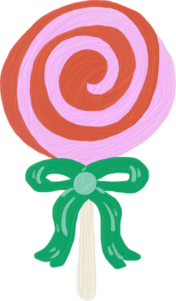

Các truyện trong sách giáo khoa:
+ Ông Trạng thả diều
+ Bàn chân kì diệu
Tìm đề tài trao đổi:
+ Vẽ trứng
+“Vua tàu thủy” Bạch Thái Bưởi;…
Các truyện khác trong sách báo,…

Slide 7





Các nhân vật trong truyện
Nguyễn Hiền
Ông Trạng thả diều
Nguyễn Ngọc Kí
Bàn chân kì diệu
Bạch Thái Bưởi
Vua tàu thủy” Bạch Thái Bưởi
Vẽ trứng
Lê-ô-nác-đô đa Vin-xi
Cao Bá Quát,…
Thánh Quát,…

Slide 8


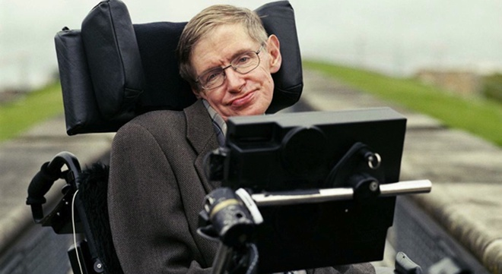
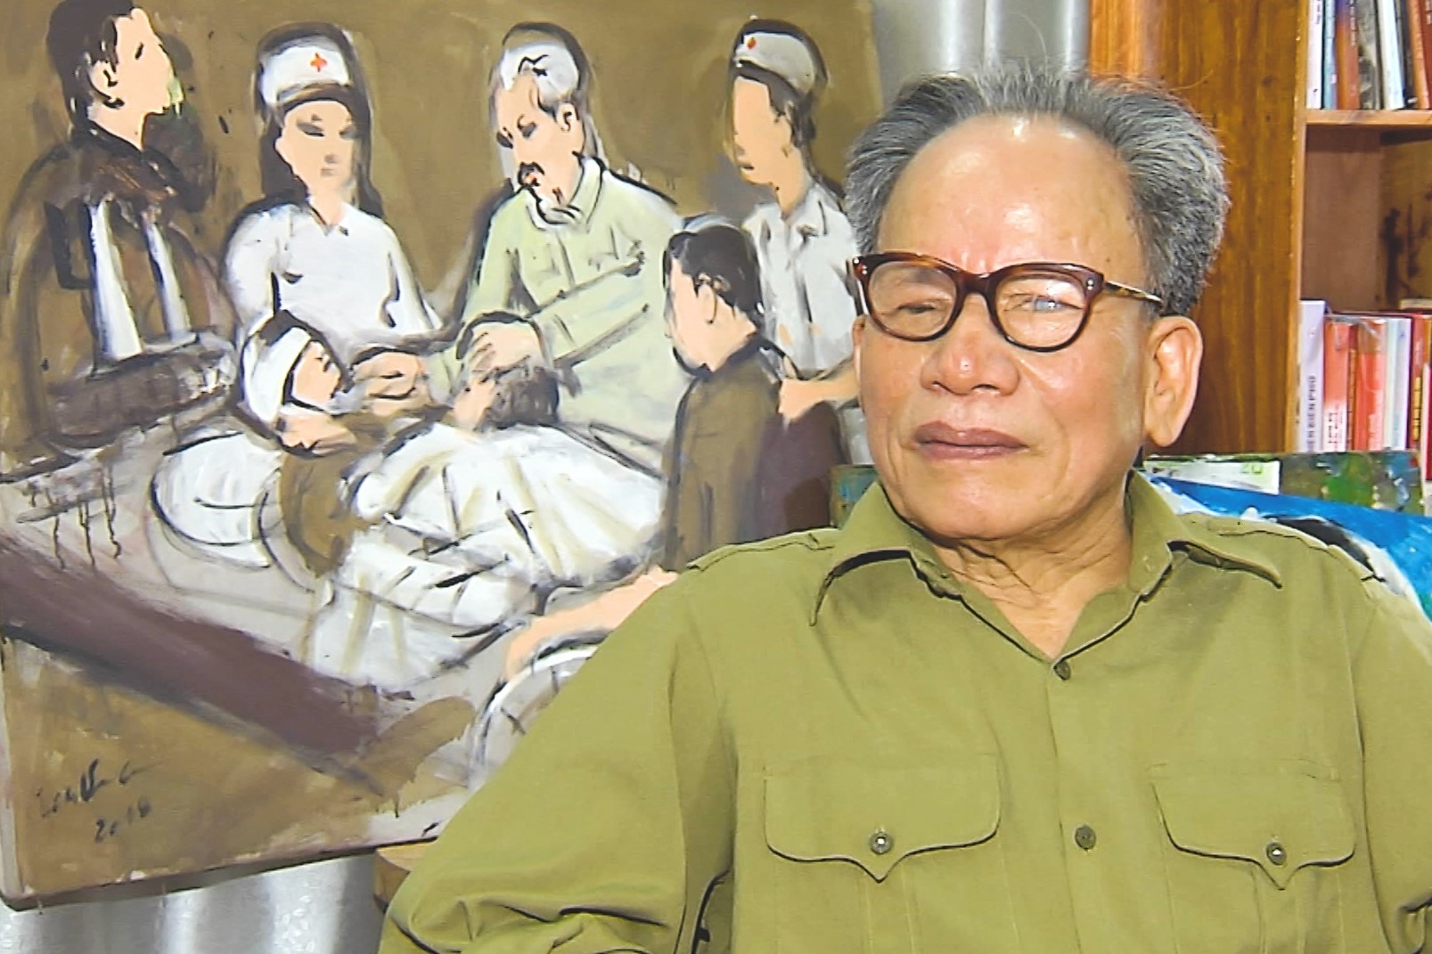

Các nhân vật khác trong sách báo
Nhà bác học Vật lí Stephen William Hawking (1942 – 2018)
Hoạ sĩ Lê Duy Ứng, sinh ngày 8 tháng 7 năm 1947. Là đại tá Quân đội nhân dân Việt Nam.

Slide 9
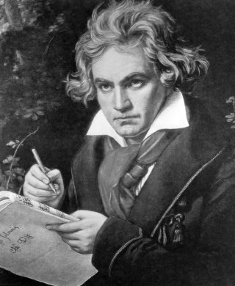
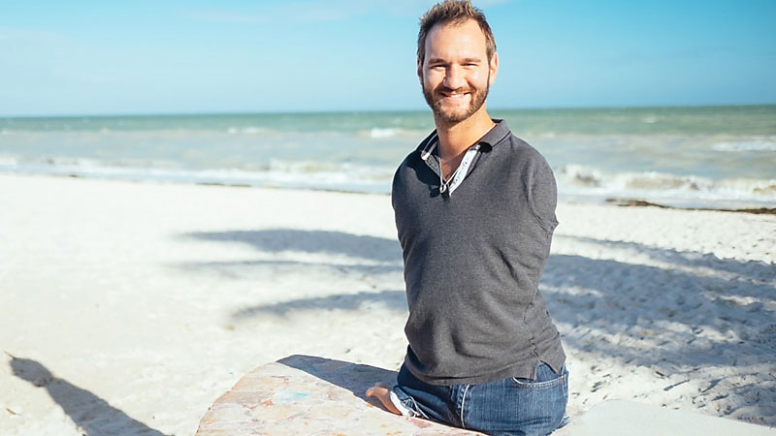
Các nhân vật khác trong sách báo
Nhạc sĩ thiên tài người Đức
Lút-vích van Bét-thô-ven
(1770 - 1827)
Nicholas James "Nick" Vujicic – Sinh năm 1982
Nhà diễn thuyết truyền động lực người Úc.

Slide 10
2. Xác định nội dung trao đổi:
Hoàn cảnh sống của nhân vật:
+ Nhân vật gặp những khó khăn gì?
+ Những khó khăn ấy có gì khác thường?
- Nghị lực của nhân vật:
+ Nhân vật đã vượt qua khó khăn như thế nào?
+ Sự vượt khó của nhân vật có gì đáng khen ngợi?
- Sự thành đạt của nhân vật :
+ Nhân vật đạt được ý nguyện của mình như thế nào?
+ Nghị lực, ý chí của nhân vật đóng vai trò gì trong sự thành đạt ấy?

Slide 11
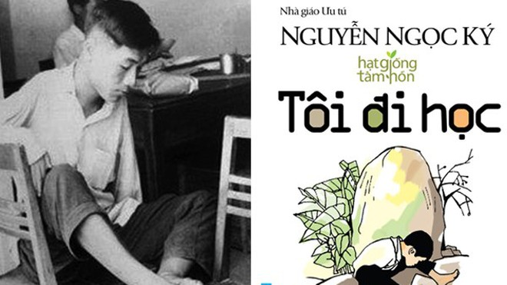

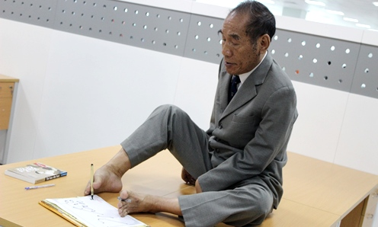

Làm mẫu về nhân vật và nội dung trao đổi
Ví dụ : Về Nguyễn Ngọc Kí

Slide 12

+ Làm mẫu về nhân vật và nội dung trao đổi
- Hoàn cảnh sống của nhân vật
- Nghị lực vượt khó:
- Sự thành đạt:
Ví dụ : Về Nguyễn Ngọc Kí
Ông bị liệt hai cánh tay từ nhỏ, nhưng rất ham học. Cô giáo ngại ông không theo được nên không dám nhận.
Ông cố gắng viết bằng chân, có khi chân bị co quắp, cứng đờ không đứng dậy nổi nhưng vẫn kiên trì luyện viết không quản mệt nhọc, khó khăn, ngày mưa ngày nắng.
Ông đã đuổi kịp các bạn và trở thành sinh viên Trường Đại học Tổng hợp và là Nhà giáo Ưu tú.

Slide 13
3. Xác định hình thức trao đổi.
- Người nói chuyện với em là ai?
+ ba, mẹ hoặc một người thân trong gia đình.
- Em xưng hô như thế nào?
+ Xưng là con, là em, là cháu,...
- Em là người gợi chuyện hay người thân của em gợi chuyện?

Slide 14


+ Làm mẫu về hình thức trao đổi
Người nói chuyện với em là ai (bố, mẹ hay anh chị)?
Em xưng hô như thế nào?
- Em chủ động nói chuyện với người thân về câu chuyện mới đọc hay được người thân gợi chuyện?
+ Là bố hoặc mẹ em
+ Em gọi bố (ba, cha) hoặc mẹ và xưng con
+ Em chủ động nói chuyện với bố hoặc mẹ sau bữa cơm tối vì em rất khâm phục nhân vật trong truyện.

Slide 15
+ Làm mẫu về hình thức trao đổi
Người nói chuyện với em là ai (bố, mẹ hay anh chị)?
Em xưng hô như thế nào?
- Em chủ động nói chuyện với người thân về câu chuyện mới đọc hay được người thân gợi chuyện?
+ Là anh hoặc chị em
+ Em gọi anh hoặc chị và xưng em.
+ Em chủ động nói chuyện với anh hoặc chị sau khi đọc câu chuyện và làm xong bài tập về nhà, vì em rất khâm phục nhân vật trong truyện.

Slide 16



Thực hành:
Em hãy cùng các bạn đóng vai người thân để thực hiện cuộc trao đổi.
Các tiêu chí đánh giá
Nội dung trao đổi đã đúng chưa, hấp dẫn không?
- Các vai trao đổi đã đúng và rõ ràng chưa?
- Thái độ ra sao, các cử chỉ, động tác, nét mặt ra sao?

Slide 17




CHÚC CÁC EM HỌC THẬT TỐT!!!
Notes:
17

